Slide 1
Você pode editar esta apresentação como quiser;
Leia cada página com atenção;
Analise o texto e ajuste-o de acordo com o seu modelo de negócio;
Como utilizar
essa apresentação?

Slide 2
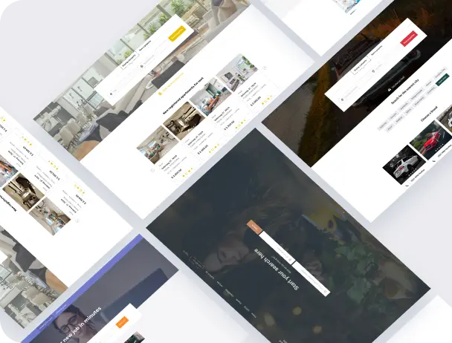
Alterar cores, fonte tamanho e estilo, imagens e tudo o que você precisa para corresponder à sua marca;
Certifique-se de atualizar seu logotipo e detalhes específicos, como nome do site, URL, preços etc.

Slide 3
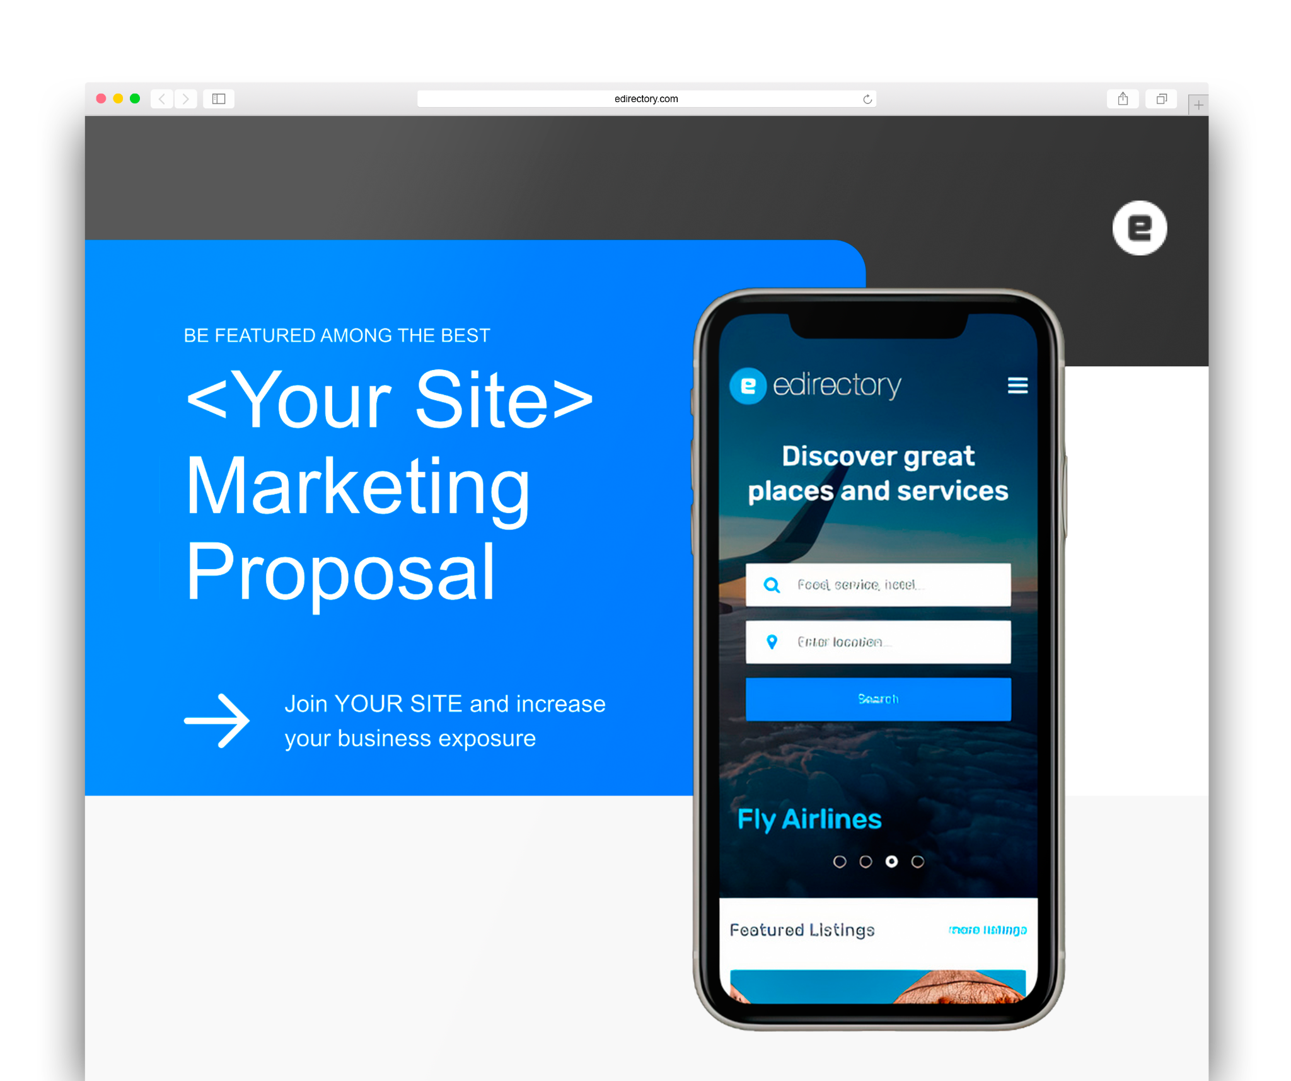
Mude as informações entre colchetes com seus dados;
"Cadastre-se em [SEU SITE] e aumente a exposição do seu negócio."
Exclua qualquer página que você não queira usar;
Salve sua apresentação em PDF e envie aos seus clientes potenciais.
Se você tem algum dúvidas ou sugestões, entre em contato conosco em marketing@edirectory.com

Slide 4
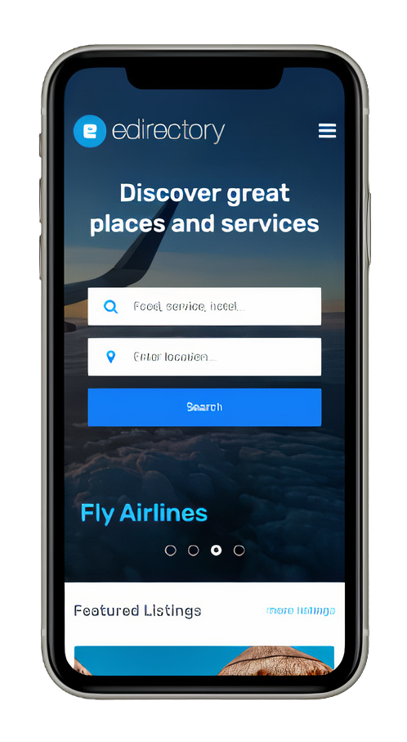
ESTEJA ENTRE OS MELHORES
[Seu Site] Proposta de negócio
Faça parte da comunidade [SEU SITE] e aumente seus negócios.

Slide 5
[seu site] é o destino certo para [sua categoria]. Com um público composto principalmente por [sua audiências], [seu site] fornece uma série de recursos para os visitantes, incluindo [seus serviços/produtos]. Aqui no [seu site], estamos constantemente atualizados sobre notícias e problemas que são mais relevantes para nossos visitantes e nos orgulhamos de publicar conteúdo premium o tempo todo.
Sobre nós
WWW.SEUSITE.COM.BR

Slide 6
Criando sua presença online
Mensalmente, milhares de usuários nos procuram em busca de ofertas, eventos, recomendações e avaliações dos melhores lugares em nossa região.
4k+
1.7k
3k+
App exclusivo
Visitantes mensais
Seguidores do Facebook
Seguidores do Instagram
iOS e Android
WWW.SEUSITE.COM.BR

Slide 7
Criando sua presença online
Item 6
16.7%
Item 1
16.7%
Item 5
16.7%
Item 2
16.7%
Todos os meses, milhares de usuários nos procuram em busca de anúncios, ofertas, eventos, classificados, recomendações e avaliações dos melhores lugares e empresas em nossa região.
Item 4
16.7%
Item 3
16.7%
WWW.SEUSITE.COM.BR

Slide 8
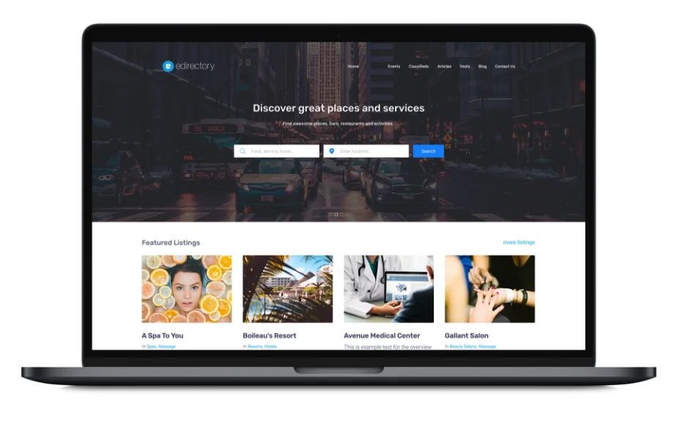
Aumentar a exposição do seu negócio
Seja visto. Feche mais negócios.
No [seu site], nós fornecemos uma ampla variedade de oportunidades de publicidade para ajudar a trazer visibilidade ao seu negócio. Criamos uma plataforma que ajudará você a se envolver com seus clientes e apresentar sua marca na vanguarda da indústria.
WWW.SEUSITE.COM.BR

Slide 9
Explore diferentes canais
Nossos usuários têm a liberdade
para escolher sua plataforma.
Nossos visitantes podem escolher entre a versão web, a versão responsiva e também nossos aplicativos móveis para iOS e Android.

Slide 10
Por onde começar
Escolha um de
nossos planos
Apresente seu
produto ou serviço
Busque seu
público-alvo
Existem várias opções para mostrar seu conteúdo. Escolha a que melhor lhe atende.
Escolha entre Classificados, Eventos, Membros ou uma mistura de todos eles.
Otimize seu conteúdo para ser encontrado facilmente e veja seu ROI aumentar.
WWW.SEUSITE.COM.BR

Slide 11
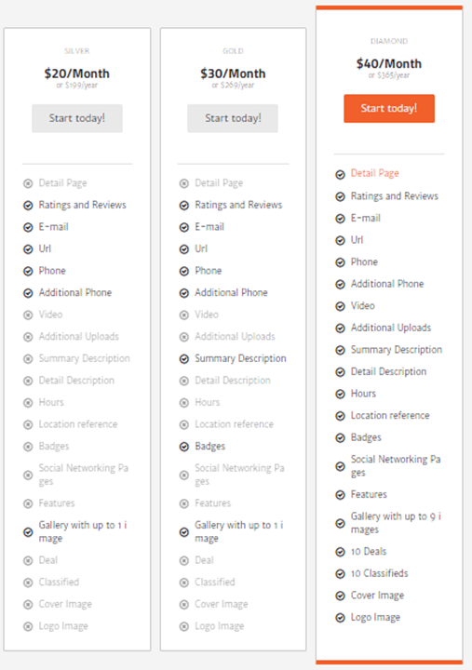
Anúncios premium
Completo em opções
O módulo de anúncios tem todos os recursos que você poderia desejar - descrições, fotos, mapas, vídeos, categorias, palavras-chave, horas e muito mais.
WWW.SEUSITE.COM.BR

Slide 12
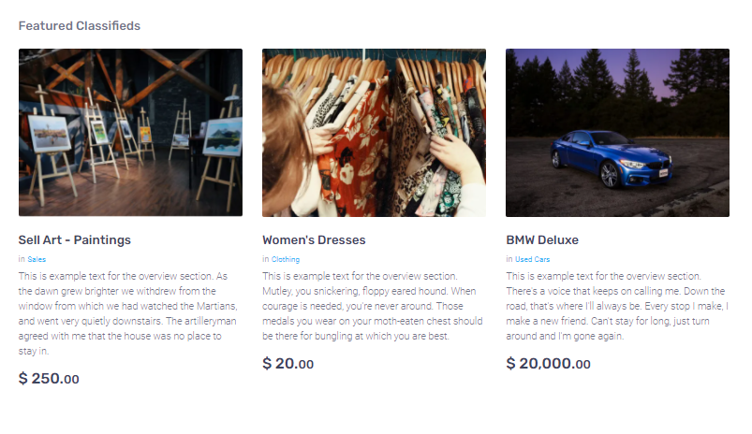
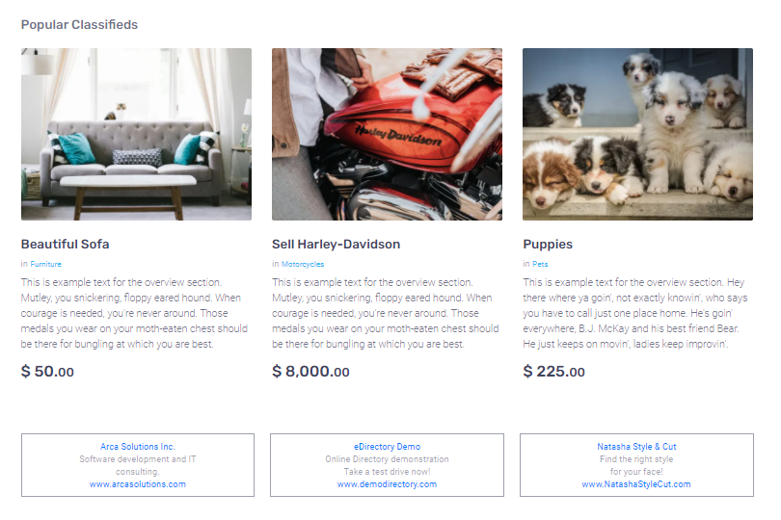
ClassificadosPremium
Mostre seu conteúdo
Os classificados mostram todas as informações necessárias para criar um ótimo guia comercial, incluindo descrições, fotos, preços e informações de contato.
WWW.SEUSITE.COM.BR

Slide 13
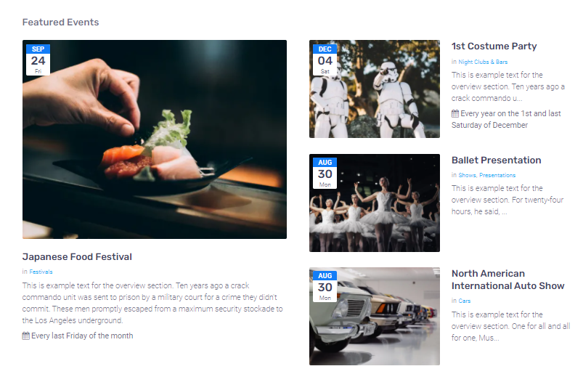
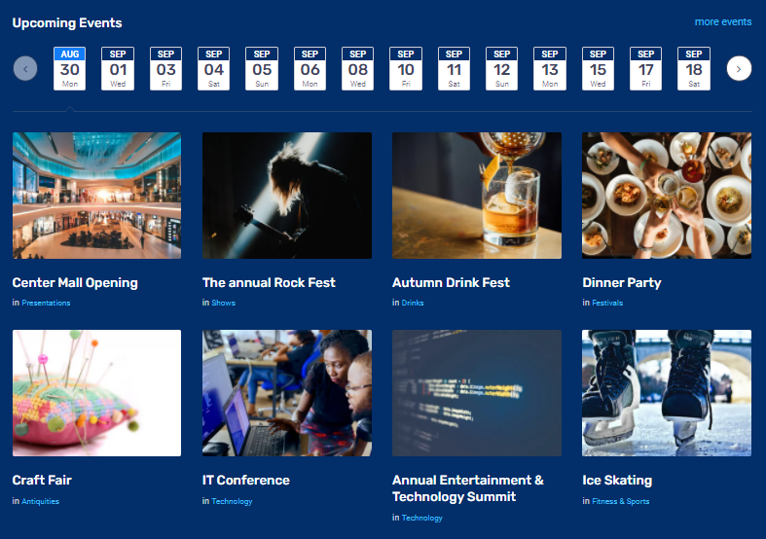
Eventos
Premium
Eventos profissionais
Mostre eventos futuros e recorrentes com descrição, mapa, vídeo, links e muito mais.
WWW.SEUSITE.COM.BR

Slide 14
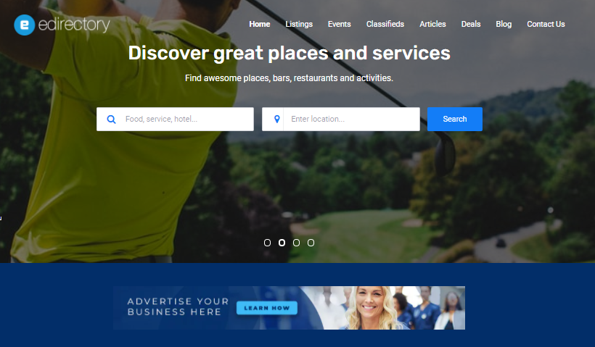
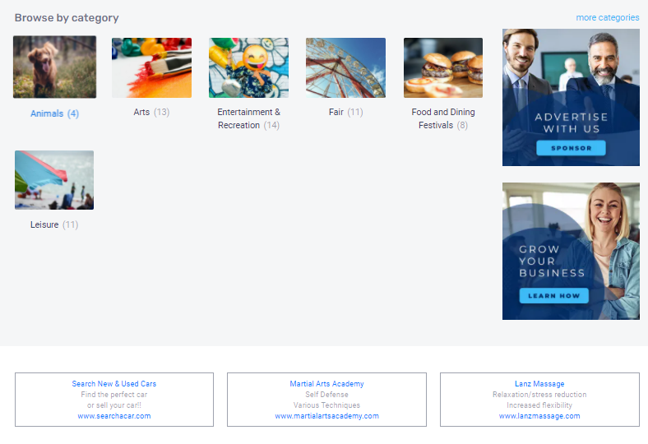
Banners
Premium
Formatos flexíveis
Coloque banners em uma variedade de áreas com diferentes tamanhos e valores. Os banners podem ser imagens, links ou até mesmo scripts de um sistema de banners de terceiros, como o Google Adsense. Exiba banners específicos apenas em módulos ou categorias específicas.
WWW.SEUSITE.COM.BR

Slide 15
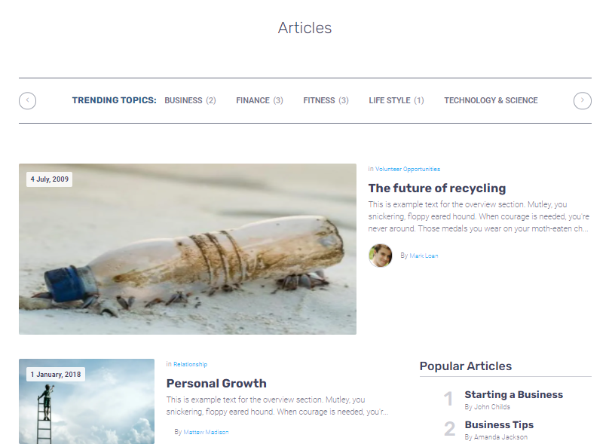
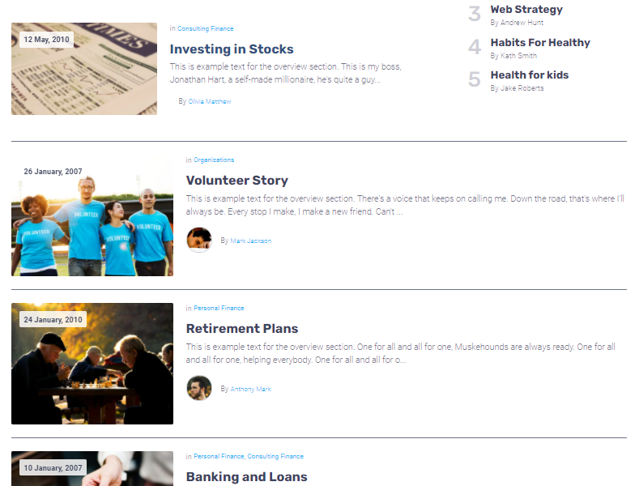
Blogs
Premium
Engaje os leitores
As páginas de artigos com excelente design darão às suas publicações uma imagem profissional. Adicione uma galeria de fotos ao seu artigo para envolver os leitores e gerar visualizações de página. Perfeito para mostrar aos nossos usuários que você é uma autoridade em sua área.
WWW.SEUSITE.COM.BR

Slide 16
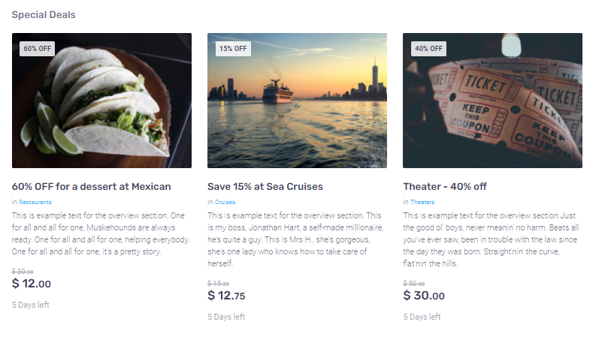
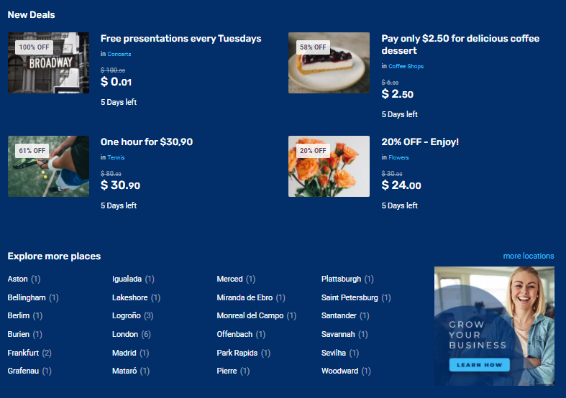
Promoções
e ofertas
Gere coupons
Os usuários podem resgatar com o Facebook ou e-mail, criando um código de oferta exclusivo que os visitantes podem levar para a empresa. O relatório do anunciante detalha todos os resgates e informações de contato, tornando super simples para você ver a eficácia das ofertas e cupons.
WWW.SEUSITE.COM.BR

Slide 17
Serviços
Premium
Conte com a gente
Além desta gama completa de módulos, também oferecemos Serviços Avançados, como otimização de SEO, gerenciamento de mídias sociais e muito mais. Entre em contato conosco para discutir suas opções.
WWW.SEUSITE.COM.BR

Slide 18
Muitas opções para sua empresa
Anúncios
Banners
Ofertas & Promoções
As apresentações são ferramentas de comunicação que podem ser usadas como demonstrações e palestras.
Serve a uma variedade de propósitos, tornando as apresentações ferramentas poderosas para convencer e ensinar.
Para criar uma apresentação impressionante, é melhor simplificar seus pensamentos. Lembre-se de facilitar a leitura.
Classificados
Eventos
Serviços avançados
Você pode organizá-los em sua introdução, seu conteúdo principal e sua conclusão.
Certifique-se de fazer pesquisas suficientes para apoiar seus pontos. Também é uma boa ideia usar recursos visuais.
Evite sobrecarregar um slide com muitas palavras e escolha uma paleta de cores que não distraia.
WWW.SEUSITE.COM.BR

Slide 19
O que acontece offline
O que acontece online
Comece com um esboço dos tópicos e identifique os destaques, que podem ser aplicados a qualquer assunto que você planeja discutir.
Você pode organizá-los em sua introdução, seu conteúdo principal e sua conclusão. Lembre-se de manter sua apresentação fácil de ler.
Para criar uma apresentação impressionante, é melhor simplificar seus pensamentos. Comece com um esboço dos tópicos e identifique os destaques, que podem ser aplicados ao que você estiver discutindo.
Você pode organizá-los em sua introdução, seu conteúdo principal e sua conclusão.
WWW.SEUSITE.COM.BR

Slide 20
Coloque seu melhor número em destaque
75%
de aumento em tráfego
Serve a uma variedade de propósitos, tornando as apresentações ferramentas poderosas para convencer e ensinar.
WWW.SEUSITE.COM.BR

Slide 21
Bom design importa
Adicione uma linha de descrição sobre seu site
WWW.SEUSITE.COM.BR

Slide 22
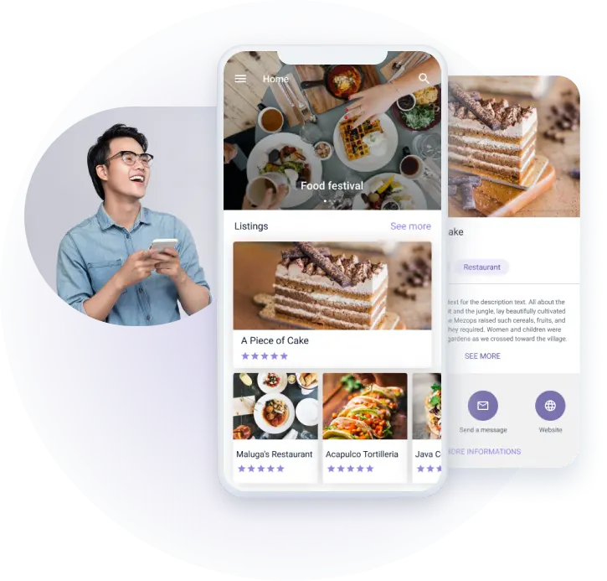
Baixe nosso App
App nativo disponível
Criou seu próprio App com o eDirectory, aproveite o espaço para divulgar seu serviço e adicionar valor à sua apresentação.
Faça brilhar os olhos dos seus prospectos e novos clientes.
WWW.SEUSITE.COM.BR

Slide 23
Depoimentos de clientes
e usuários do [seu site]
Anika Sherwood
Molly Bradshaw
Matthew Bromman
Influenciadora
Especialista em marketing
Gerente de Social Media
Aproveite para coletar e apresentar os depoimentos de seus clientes. Gere prova social para seu negócio.
Aproveite para coletar e apresentar os depoimentos de seus clientes. Gere prova social para seu negócio.
Aproveite para coletar e apresentar os depoimentos de seus clientes. Gere prova social para seu negócio.
WWW.SEUSITE.COM.BR

Slide 24
Adicione screenshots do [seu site]
Comece com um esboço dos tópicos e identifique os destaques, que podem ser aplicados a qualquer assunto que você planeja discutir. Lembre-se de torná-lo fácil de ler.

Slide 25
Resuma os negócios do [seu site]
O que sua empresa faz
Por que sua equipe é incrível
Serve a uma variedade de propósitos, tornando as apresentações ferramentas poderosas para convencer e ensinar.
Apresentações são ferramentas que podem ser usadas como demonstrações, palestras, discursos, relatórios e muito mais. Serve a uma variedade de propósitos, tornando as apresentações ferramentas poderosas para convencer e ensinar.
Convide seus novos clientes
O que te torna único
Serve a uma variedade de propósitos, tornando as apresentações ferramentas poderosas para convencer e ensinar. Apresentações são ferramentas que podem ser usadas como demonstrações, palestras, discursos, relatórios e muito mais.
Serve a uma variedade de propósitos, tornando as apresentações ferramentas poderosas para convencer e ensinar.
WWW.SEUSITE.COM.BR

Slide 26
Quem somos
Mostre com tudo começou
Lembre-se de manter sua apresentação fácil de ler. Evite sobrecarregar um slide com muitas palavras e escolha uma paleta de cores que não distraia o público. Conte um pouco de sua trajetória de maneira sucinta e traga seus clientes para perto de você.
Você pode incluir fotos de sua equipe, descrições de produtos ou seus objetivos como empresa. Tudo depende do propósito da sua apresentação e de como você planeja organizar os detalhes.

Slide 27
Principais benefícios de aparecer no
[seu site]
Acertar um cronograma
Serve a uma variedade de propósitos, tornando as apresentações ferramentas poderosas para convencer e ensinar.
Respondendo perguntas imediatamente
Serve a uma variedade de propósitos, tornando as apresentações ferramentas poderosas para convencer e ensinar.
Interagindo com os seguidores
Serve a uma variedade de propósitos, tornando as apresentações ferramentas poderosas para convencer e ensinar.

Slide 28
Aproveitando ao máximo [seu site]
Canais de mídia social
Atendimento automatizado ao cliente
Plataforma de comércio eletrônico perfeita
Ferramentas analíticas e relatórios
Tire proveito das ferramentas disponíveis.
Recomendações personalizadas do usuário
WWW.SEUSITE.COM.BR

Slide 29
Adapte-se a diferentes plataformas
01
02
03
Veja como outros
perfis são criados
Avalie os gostos e preferências do público
Construir um perfil para plataformas específicas
Se você quiser adicionar mais conteúdo à sua apresentação, há muitas opções. Você pode incluir fotos de sua equipe, descrições de produtos ou seus objetivos como empresa.
Se você quiser adicionar mais conteúdo à sua apresentação, há muitas opções. Você pode incluir fotos de sua equipe, descrições de produtos ou seus objetivos como empresa.
Se você quiser adicionar mais conteúdo à sua apresentação, há muitas opções. Você pode incluir fotos de sua equipe, descrições de produtos ou seus objetivos como empresa.
WWW.SEUSITE.COM.BR

Slide 30
Nossas redes
fale conosco
Facebook
Comece com um esboço dos tópicos e identifique os destaques, que podem ser aplicados a qualquer assunto que você planeja discutir.
Você pode organizá-los em sua introdução, seu conteúdo principal e sua conclusão.
Instagram
WWW.SEUSITE.COM.BR

Slide 31
Our Team
We’re here to help you stand out
Tash Watkins
Grace Harrison
Heather Gibson
Founder
COO
Marketing Head
WWW.SEUSITE.COM.BR

Slide 32
Contact Us
We'd love to talk about
all things marketing.
Phone Number
123-456-7890
Email Address
hello@reallygreatsite.com
Website
www.reallygreatsite.com

Slide 33
Termine sua proposta com uma frase inspiradora
Coloque os créditos aqui

